Slide 1

Görüşme hazırlığı:
kanıta dayalı yatırım
karar desteği
Private Banking RM'leri için: veriden görüşme metnine, her adımda RM kontrolü
Agent 007 · Yusuf Ardahan Doğru, Öykü Irmak Hatipoğlu
ING Agentic AI Hackathon · Ekim 2026
Notes:
[Öykü · 0:10]
Merhaba, biz Agent 007. Private Banking RM'lerinin müşteri görüşmesi hazırlığı için bir karar destek aracı geliştirdik. 10 dakikada problemi, çözümü, canlı demoyu ve test sonuçlarımızı göstereceğiz.

Slide 2
RM'in hazırlığı: yüzlerce ürün, dağınık veri, kayıt yok
RM her görüşmeden önce yüzlerce ürünü her gün değişen kaynaklardan elle karşılaştırıyor. İş yavaş, müşteriye yeterince uyarlanmıyor, kısıt kaçabiliyor ve önerinin hangi veriye dayandığı sonradan gösterilemiyor.
1.444
−%8,3
~26 sn
seçenek (17.10.2026)
ING Turuncu Hesap, reel
analiz ve görüşme metni
815 fon, 37 BYF, 590 pay, 2 ING mevduatı. Muhafazakâr P01 için kurallar 1.301'ini eler; kalan 143'ü elle sıralamak bir hazırlığa sığmaz.
%23 faiz, stopaj ve yıllık TÜFE (%29,73) sonrası. Aynı risk sınırındaki 37 para piyasası fonu: reel medyan +%6,6.
Karar ~1,2 sn, metin ~24,9 sn (ortalama). Bugünkü hazırlık görüşme başına ~60 dk [VARSAYIM, mentorlarla teyit].
Beklenen iş etkisi (ölçüldü)
0
kısıt ihlali
5 / 5
tekrar tutarlılığı
5 / 5
farklı öneri seti
39 / 39
kaynak atfı
37 / 37 çalıştırma
aynı girdi, aynı sonuç
5 müşteri profilinde
her sayı kanıt kimliğiyle
Notes:
[Öykü · 0:50]
RM görüşmeden önce TCMB, TEFAS, Borsa İstanbul ve banka sayfalarındaki veriyi elle birleştiriyor. Kendi verimizle ölçtük: 17 Ekim'de 1.444 seçenek var; Muhafazakâr bir müşteri için bile kurallardan sonra 143 seçenek kalıyor. İkinci içgörü: nominal getiri yanıltıcı. Turuncu Hesap %23 faiz veriyor ama stopaj ve enflasyondan sonra reel −%8,3; aynı risk seviyesindeki para piyasası fonları reel +%6,6. Bizim sistemimizde analiz yaklaşık 1 saniye, metin 25 saniye; bugünkü 60 dakikalık hazırlık süresi bir varsayım, mentorlarla teyit edeceğiz. Alttaki dört gösterge test paketimizde ölçüldü.

Slide 3






Kararı kod hazırlar, dil modeli yazar, son söz RM'in
Veri
Puanlama motoru
Ajan (isteğe bağlı)
RM onayı
Görüşme metni
TEFAS, TCMB EVDS, Borsa İstanbul, ING oran sayfası. Her sabah 07:30, snapshot ve kalite bayrakları.
4 eleme kuralı, 8 ölçütlü şeffaf puan, ilk 3. Aynı girdi, aynı sonuç.
RM başlatır. Web araştırması ve karşılaştırmayla kendi ilk 3'ünü önerir; kod denetler.
Soruları yanıtlar, çelişkileri çözer, iki listeyi görür, onaylar.
Yalnızca onaylı ürünlerle yazılır; doğrulayıcı her sayıyı ve adı denetler.
Tek ilke: dil modeli hiçbir ürünü elemez ve hiçbir kuralı aşamaz. Ajanın, metnin, profil kontrolünün ve web araştırmasının her çıktısını kod denetler; geçmezse deterministik bir yedek gelir. RM hiçbir zaman boş ekran veya uydurma veri görmez.
Kod (deterministik)
Dil modeli (kod denetler)
RM kararı
Notes:
[Öykü · 0:40]
İşi dört katmana ayırdık. Mavi kutular kod: veri ve puanlama motoru. Motor aynı girdiyle her zaman aynı sonucu verir ve her adımı açıklanabilir. Mor kutular dil modeli: isteğe bağlı ajan ve görüşme metni. Turuncu RM: kararı her zaman RM verir. Tek ilkemiz: dil modeli hiçbir ürünü elemez, hiçbir kuralı aşamaz; çıktısını kod denetler, geçmezse yedek gelir.

Slide 4
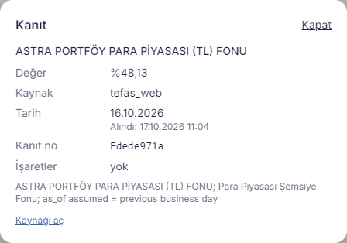


Her sayı kaynağı, tarihi ve kanıt kimliğiyle
Kaynak | Bize ne verir
TCMB EVDS (resmî API) | politika faizi, USD/TRY, fonlama maliyeti, mevduat faizi, TÜFE, BIST 100
TEFAS getiri ve fon detayı | 1 ay–5 yıl getiri, SPK risk değeri, valör, ücret, alım durumu, portföy dağılımı
Borsa İstanbul bültenleri | 590 pay ve 37 BYF: kapanış, getiri, oynaklık, hacim
ING oran sayfası | Turuncu Hesap ve e-Vadeli oranları (yedek: elle girilen dosya)
Elle girilen dosya | stopaj oranları ve TÜFE çapraz kontrolü; her satır kaynak bağlantılı
Web araştırması (Exa) | ilk 3 ve şirketleri için son 90 günün haberleri; "doğrulanmamış" etiketi
"K" işareti: değer, kaynak, değer tarihi, alınma zamanı, kanıt kimliği, bayraklar
Snapshot
Kalite bayrakları
Dürüst kaynak kullanımı
Ham baytlar ve SHA-256 özeti, salt okunur. replay aynı çıktıyı ağa çıkmadan üretir.
Eksik, eski, aralık dışı, çelişen, elle girilen. Bayrak değeri değiştirmez, güveni düşürür.
robots.txt ve kullanım koşullarını okuduk. KAP botları engelliyor: engeli aşmıyoruz.
Notes:
[Öykü · 0:40]
Veriyi resmî ve kamuya açık kaynaklardan her sabah 07:30'da topluyoruz; RM isterse o an yeniler. Ham veri snapshot olarak SHA-256 özetiyle saklanır. Kalite kontrolleri değeri değiştirmez, bayrak ekler. Ekrandaki her sayının yanında bir K işareti var: tıklayınca değeri, kaynağı, değer tarihini, alınma zamanını ve kanıt kimliğini görürsünüz. KAP botları engelliyor; engeli aşmıyoruz, fon belgeleri için yöneticinin kendi sitesine bağlantı veriyoruz.

Slide 5
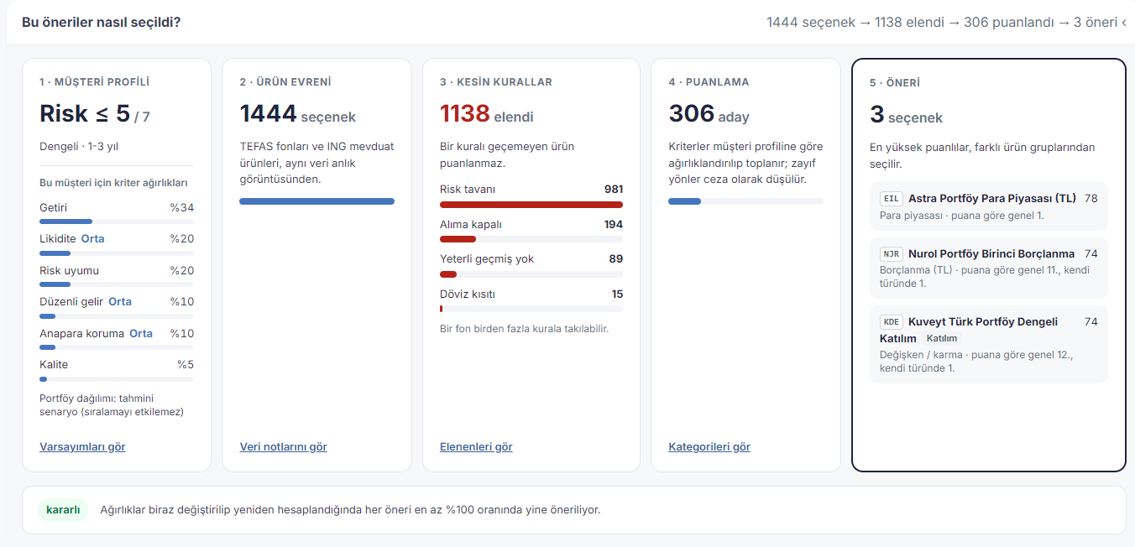


Önce katı kurallar, sonra şeffaf puan
1 · Eleme kuralları
Alıma kapalı, risk tavanı, açık kısıtlar, kısa geçmiş. Elenen her ürün gerekçe ve kanıtla listelenir.
2 · Puan
Σ ağırlık × değer − Σ ceza; 8 ölçüt: reel getiri, risk uyumu, likidite, gelir, anapara, sadelik, kalite, portföy açığı.
3 · İlk 3
Dengeli ve Agresif müşteride sınıf başına en çok 1 ürün; RM'in önüne aynı türden üç fon gelmez.
P02 (Dengeli ihracatçı), 17.10.2026: 1.444 seçenek → 1.138 elendi (döviz kısıtı 15) → 306 aday → 3 öneri
Neden ML değil? Etiketli geçmiş RM kararı yok; kural 5 (uygun olmayan ürün listeye girmez) her seferinde kesin olmalı; her puan parçası gösterilebilmeli. Ağırlıklar bizim seçimimiz [VARSAYIM] ve ekranda açık.
Notes:
[Ardahan · 0:45]
Motor dört eleme kuralıyla başlar: alıma kapalı fon, risk tavanı, açık kısıtlar ve kısa geçmiş. P02 için 1.444 seçenekten 1.138'i elenir, bunların 15'i döviz kısıtı yüzünden. Kalan 306 aday 8 ölçütle puanlanır; ağırlıkları müşterinin profili belirler, P02'de getiri %34, likidite ve risk uyumu %20. İlk 3 varlık sınıflarına yayılır. Neden makine öğrenmesi değil: etiketli geçmiş veri yok ve uygunluk kuralı olasılıkla değil, kesin uygulanmalı.

Slide 6



Belirsizliği saklamıyoruz: tahmin yerine soru
Veri güveni (0–1)
İstikrar
Kullanılan en zayıf veri satırı × katsayılar: elle girilen 0,9 · eski 0,7 · çelişen 0,6 · tahmini risk 0,7 · reel getiri hesaplanamadı 0,8.
Her ağırlık ve ceza sınırı ×0,8 ve ×1,2: sıralama 30–32 kez yeniden hesaplanır. Ölçü: "öneri yine çıkıyor mu?"
Tahmin yerine soru
Profil çelişkileri
Risk profili veya kısıt okunamazsa sıralama durur ve RM'e soru açılır. Diğer bilinmeyenlerde güvenli düzey ve "Teyit edin".
8 sabit kural ve alıntılı AI kontrolü (Claude Opus 5.5). Çözülmemiş çelişki varken öneriler onaylanamaz.
Varsayımlar ekranda ve kayıtta: geçmiş getiri tahmin değildir · TÜFE %29,73 · ING oranı için 100.000–249.999 TL dilimi · risk bantları ve ağırlıklar · mevcut portföy dağılımı tahmini (TCMB FİR); RM onaylar veya düzenler.
Notes:
[Ardahan · 0:40]
Veri eksik, eski ya da çelişkili olduğunda bunu saklamıyoruz. Her öneri bir veri güveni taşır. İstikrar testi ağırlıkları %20 oynatıp sıralamayı yeniden hesaplar. Motor risk profilini veya bir kısıtı okuyamazsa tahmin etmez: sıralamayı durdurur ve RM'e soru sorar. Profil kendisiyle çelişirse, örneğin dosyada 62 yaş ama notta '45 yaşında', sabit kurallar ve yapay zekâ kontrolü bunu bulur; RM gerekçe yazmadan onay veremez.

Slide 7
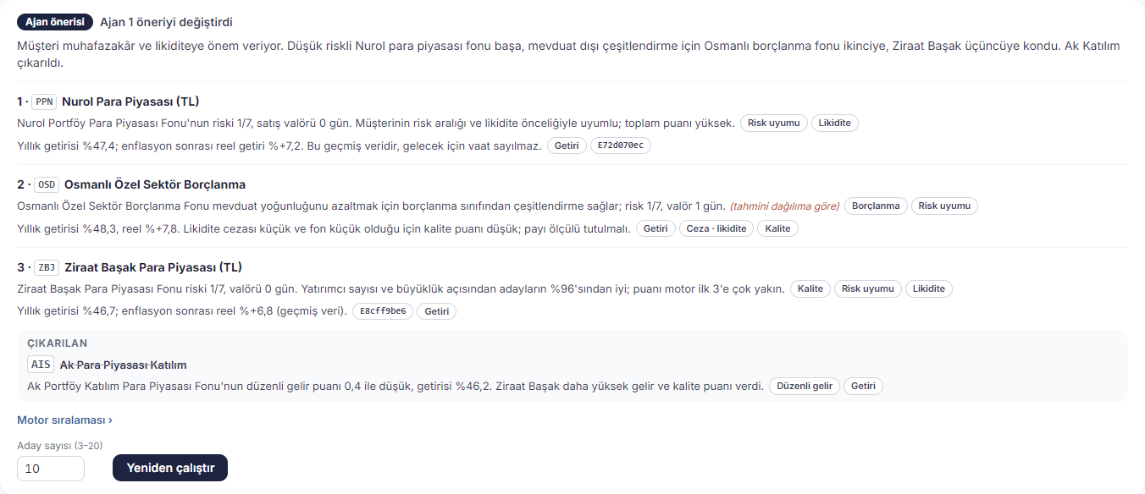
Ajan sınırlar içinde çalışır, her çıktısını kod denetler
Ajan (Claude Sonnet 5.5)
RM başlatır; motorun en iyi 10 adayı (RM 20'ye kadar seçer)
3 araç: karsilastir, arastir, karar_ver
Web bulguları veri, talimat değil; RM'in reddettiği bulgu ajana gitmez
Kod denetimi ve yedek
3 farklı aday, sınıf kuralı, en çok 1 pay
Her gerekçe bir kanıta, bulguya veya puan parçasına atıf yapar; her sayı o veride var
Hata: 1 düzeltme hakkı; sonra, 90 sn veya günlük 3 $ aşılırsa motorun ilk 3'ü
P01: ajan AIS'i çıkarıp ZBJ'yi aldı ve nedenini yazdı; her gerekçe bir puan parçasına veya kanıt kimliğine bağlı
Notes:
[Ardahan · 0:45]
Ajan kendiliğinden başlamaz; RM 'Ajanı çalıştır' der. Ajan motorun en iyi adaylarını, web araştırmasını ve müşterinin dağılımını görür, üç aracı vardır ve kendi ilk 3'ünü önerir. Kararını kod denetler: her gerekçe bir kanıta ya da puan parçasına atıf yapmalı, her sayı o veride bulunmalı. Geçmezse bir düzeltme hakkı var; yine geçmezse RM motorun kendi listesini görür. Görüşme metninde de aynı düzen var: doğrulayıcı olgu dışı sayıyı, elenmiş ürünü ve yasak ifadeyi reddeder; bir tekrar, sonra şablon metin.

Slide 8

RM görmeden ve onaylamadan hiçbir şey ilerlemez
1
2
3
4
5
6
Teyit edin
Çelişkiler
Ajan
Onay
Metin
Kart
soruları yanıtlar; her yanıt sıralamayı yeniden hesaplatır
gerekçesini yazar veya profili düzeltir
isteğe bağlı; web bulgularını onaylar veya reddeder
konuşulacak ürünleri seçer, not yazar, onaylar veya reddeder
blokları düzenler veya siler; düzenlenen blok yeniden denetlenir
PDF indirir; Sunum görünümü RM'e özel notları gizler
Onay kilidi: En az 1 ürün seçili olmalı ve çözülmemiş profil çelişkisi olmamalı.
Kart kilidi: Denetimde açık bir kural bulgusu varsa kart indirilemez ve yazdırılamaz.
Müşteriye giden bir kanal yok: uygulama yalnızca RM'in bilgisayarında (127.0.0.1) çalışır.
Her adım (onay, ret, gerekçe, bulgu işareti, düzenleme) zamanıyla kayda geçer; düzenlenmiş profil kartta işaretlenir.
Notes:
[Öykü · 0:30]
RM'in karar verdiği altı nokta var. Hazırlık sayfasında soruları yanıtlar, çelişkileri çözer, isterse ajanı çalıştırır, sonra önerileri onaylar. Metin yalnızca onaylanan ürünlerle yazılır; RM blokları düzenler ve kartı alır. İki kilit var: çözülmemiş çelişkiyle onay yok, açık bir kural bulgusuyla kart yok. Müşteriye giden bir kanal yok ve her adım zamanıyla kayda geçer.

Slide 9
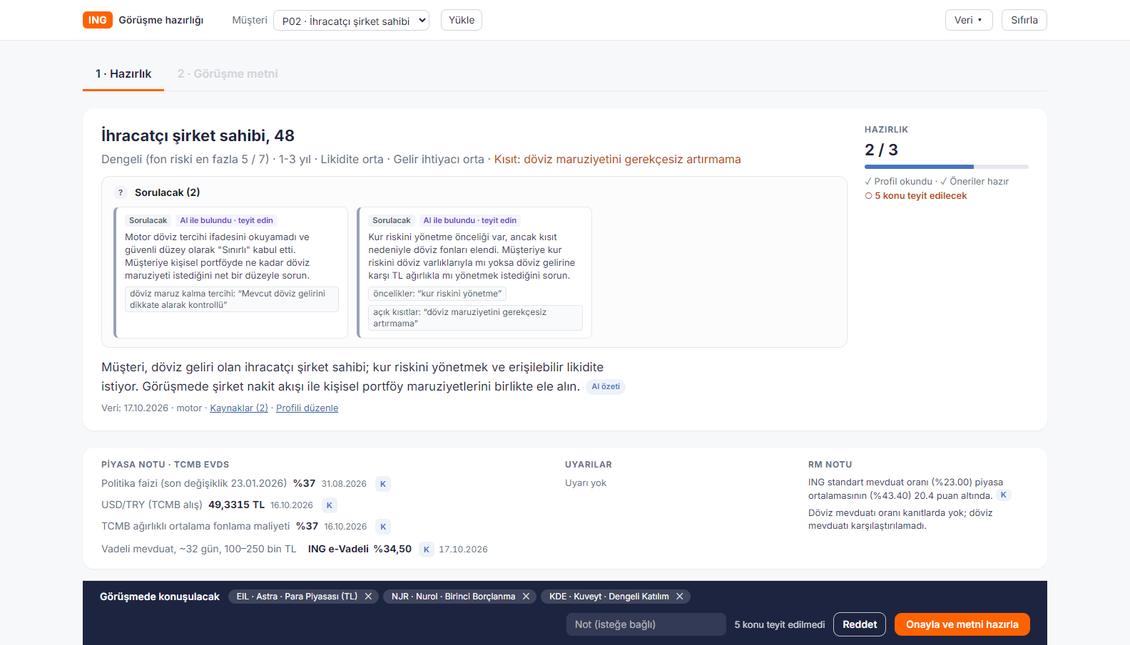
Canlı demo: P02, veriden görüşme metnine
0:00
Hazırlık sayfası
profil, "Sorulacak" kartları, K ile kanıt
0:30
Nasıl seçildi?
1.444 → 306 aday; döviz kısıtı 15 ürünü eler
1:00
Fon kartı
puan parçaları, geçtiği kurallar, alternatif
1:20
Ajan
ajanın ve motorun ilk 3'ü yan yana
1:50
Onay ve metin
beyaz alan müşteri için, sarı kutular RM için
2:30
Koşul değişir
P02 hazırlık sayfası: profil, AI'ın bulduğu sorular, piyasa notu, onay çubuğu
döviz kısıtı gerekçeyle kaldırılır, liste değişir
Yedek: kısa demo videosu (docs/demo/agent007-demo-P01-P03.mp4)
Notes:
[Ardahan ekranı kullanır, Öykü anlatır · 3:00]
Önceden hazırlanmış P02 çalıştırması açık olmalı (ajan ve metin kayıtlı, anında gelir). 0:00 Hazırlık sayfası: profil, AI'ın bulduğu iki soru, piyasa notunda bir K'ya tıkla (kaynak, tarih, alınma zamanı). 0:30 'Bu öneriler nasıl seçildi?': 1.444 seçenek, 1.138 elendi, döviz kısıtı 15; 'Elenenleri gör'. 1:00 EIL fon kartı: puan parçaları, geçtiği kurallar, en yakın alternatif. 1:20 Ajan: beş adım, ajanın ilk 3'ü ve motorun ilk 3'ü yan yana, bir bulguyu onayla. 1:50 'Onayla ve metni hazırla': görüşme metni, beyaz ve sarı alanlar, bir bloğu düzenle, Sunum görünümü. 2:30 Koşul değişikliği: döviz kısıtını gerekçeyle kaldır; sıralama yeniden hesaplanır ve döviz fonları geri gelir. Uygulama açılmazsa kısa demo videosunu oynat.

Slide 10
Kesin kurallarda hedef %100: 34 senaryo, 0 ihlal
%100
0
24 / 25
5 / 5
kural kontrolleri
kısıt ihlali
doğrulayıcı
tekrar tutarlılığı
15 kontrol, 39 çalıştırma
37 / 37 öneri listesi
1 metin şablona düştü
aynı girdi, aynı sonuç
Dört test katmanı
Ajan, motordan daha iyi mi?
Birim ve sözleşme: 3.078 pytest, 458 web testi; ağ yok, sahte model
Senaryo paketi: 34 senaryo, 39 çalıştırma, dondurulmuş veri; persona ve kısıt değişikliği, erişilemeyen kaynak, hatalı veri, 13 eski hata
Ajan değerlendirmesi: 8 karar, kör A/B hakemi
Canlı kontrol: ekran incelemesi, RM işlem kaydından geri bildirim raporu
8 / 8
karar kod denetiminden geçti; yedeğe düşme 0
21 / 24
öneri, model yeniden çağrılınca korundu (5 / 8 karar aynı)
4 / 5
iki bağımsız hakem (Claude, Gemini) aynı kazananı seçti
Neden bu göstergeler? Brief'in kesin kuralları (kısıt, uydurma veri, kaynak, yasak ifade) için tek ihlal bile kabul edilmez. Metin kalitesini LLM hakemi puanlar: yalnızca yön göstergesi (%50 / %50 / %58).
Kör A/B, farklı 5 soru: Haiku ajan 3, motor 1, eşit 1; Gemini ajan 4, motor 1. Az soru ve iki hakem de dil modeli: RM motorun listesini her zaman görür, ajan isteğe bağlıdır.
Notes:
[Ardahan · 0:45]
Dört katmanda test ettik. Brief'in kesin kuralları için hedefimiz %100: 34 senaryo ve 39 çalıştırmada kural kontrolleri %100, kısıt ihlali 0, aynı girdi 5'te 5 aynı sonucu verdi. Metin kalitesini bir dil modeli hakemi puanlıyor; bunu yalnızca yön göstergesi olarak okuyoruz. Ajan için dürüst olalım: 8 kararın hepsi denetimden geçti. Kör A/B'de iki farklı firmanın modelini hakem yaptık; 5 sorunun 4'ünde aynı kazananı seçtiler ve ajan çoğunlukla kazandı. Ama soru sayısı az ve hakemler de dil modeli; bu yüzden RM iki listeyi de görüyor ve ajan isteğe bağlı.

Slide 11


Bulduğumuz hatalar ve iyileştirmeler
Kurallar %100, ama herkes aynı öneriyi aldı
Profil kendisiyle çelişebiliyordu
Gördük
5 personanın 4'üne yalnızca SPK risk 1 nakit benzeri fon önerildi.
Gördük
"Muhafazakâr" ama büyüme önceliği; ev peşinatı ama likidite "Düşük".
Neden
Geçmiş getiri baskındı; risk bütçesini ölçen bir ölçüt yoktu.
Nasıl
5 personaya bilerek çelişki yerleştirip canlı kontrol yaptık.
Düzeltme
Risk uyumu bandı, varlık sınıfı, sınıf başına en çok 1 ürün.
Düzeltme
8 sabit kural, alıntılı AI kontrolü, onaydan önce RM gerekçesi.
Sonuç
5 personada 5 farklı set; kurallar hâlâ %100.
Sonuç
Sabit kurallar 0 / 5, AI 5 / 5; P01, P03, P05'te yanlış alarm yok.
Hız: cProfile bir sorgunun her çağrıda ~30.000 satır taradığını gösterdi; varlığa göre dizin: müşteri başına motor 6,2 → 1,4 sn, sunucu açılışı 8,7 → 2,3 sn, ilk 3 aynı.
Öğrenim: "kurallar %100" yeterli değil. Çıktılar arası karşılaştırma ve canlı kontrol gerekir. Tüm liste: docs/found-and-fixed.md (20 kayıt).
Notes:
[Ardahan · 0:40]
İki hata analizi. Birincisi: tüm kurallar geçerken 5 müşterinin 4'üne yalnızca risk 1 nakit benzeri fonlar önerildi; çünkü geçmiş getiri baskındı. Risk uyumu bandı ve varlık sınıfı kuralı ekledik; şimdi 5 profilde 5 farklı set var. İkincisi: profil kendisiyle çelişebiliyordu. 5 personaya bilerek çelişki koyduk: sabit kurallar hiçbirini bulamadı, AI kontrolü 5'ini de buldu. Şimdi RM gerekçe yazmadan onay veremiyor. Hız sorununu da profil çıkararak bulduk ve çözdük.

Slide 12

Karar desteği, yatırım tavsiyesi değil
Sınırlarımız
Sonraki adımlar
Hazırlık süresi kazancı ölçülmedi [VARSAYIM]
Ağırlıklar, risk ve dağılım bantları bizim seçimimiz [VARSAYIM]
LLM hakemi yalnızca yön gösterir
Personalar sentetik; tam değerlendirme 14.10 dondurulmuş verisinde
Banka sistemlerinden gerçek portföy ve ürün rafı
RM işlem kaydından otomatik değerlendirme döngüsü
KAP için lisanslı veri; kimlik doğrulama, denetim deposu
Görüşme sonrası takip adımı
Kod karar verir
Her sayı kanıtlı
RM kontrolde
kısıt ihlali 0, aynı girdi aynı sonuç
kaynak, tarih, alınma zamanı
6 karar noktası, 2 kilit, kanal yok
Teşekkürler. Jüri Challenge koşullarınızı bekliyoruz.
Notes:
[Öykü · 0:30]
Sınırlarımızı açıkça söylüyoruz: hazırlık süresi kazancını ölçmedik, ağırlıklar ve bantlar bizim seçimimiz, hakem bir dil modeli ve personalar sentetik. Sonraki adımlar: bankanın gerçek portföy verisi, RM kayıtlarından otomatik değerlendirme döngüsü ve lisanslı KAP verisi. Özetle: kararı kod verir, her sayı kanıtlıdır, son söz RM'indir. Teşekkürler; Jüri Challenge koşullarınızı canlı olarak deneyebiliriz.

Slide 13

Ek: soru-cevap için
E1 · Jüri Challenge: koşul değişince ne olur?
E2 · Mimari ve veri akışı
E3 · 8 ölçüt, ağırlıklar ve cezalar
E4 · P02 örneği: ilk 3 nasıl çıktı?
E5 · Bir önerinin kanıt kaydı
E6 · Modeller, maliyet ve yedekler
E7 · Ajan değerlendirmesi ve ikinci hakem
E8 · Diğer bulgular ve düzeltmeler
E9 · Neden kural ve şeffaf puan?
E10 · Dağılım ve geri bildirim döngüsü

Slide 14
E1 · Jüri Challenge: koşul değişince ne olur?
Değişiklik | Sistemin davranışı
Risk profili değişir (P03 Agresif → Muhafazakâr) | Tavan 2'ye iner; öneriler, dağılım ve metin yeniden; kartta "Düzenlenmiş profil ile hazırlandı"
Yeni açık kısıt ("döviz istemiyor") | Katı kural: ilgili ürünler elenir, gerekçe "Elenenler" listesinde
Tanınmayan kısıt veya risk profili metni | Sıralama durur, RM'e yanıt seçenekli soru açılır; tahmin yok
Kısıtı RM kaldırır (P02 döviz) | Yalnızca RM'in gerekçesiyle; varsayım ve kayıt olarak görünür
Profil çelişkisi (yaş 62, notta "45 yaşında") | Sabit kural veya AI bulgusu; RM gerekçesi olmadan onay yok
Kaynak erişilemez veya bot engeli | Engel aşılmaz; önceki snapshot ve tarihi kullanılır, not düşülür
Eksik veya hatalı veri | Bayrak, düşük güven, "eksik veri" notu; aralık dışı değer kullanılmaz
Ajan hata verir veya 90 sn'yi aşar | 1 düzeltme hakkı, sonra motorun ilk 3'ü
Mevcut portföy dağılımı girilir | Portföy açığı ölçütü devreye girer; çalışmış ajan yeniden çalışır

Slide 15
E2 · Mimari ve veri akışı
Kaynaklar
Ingest (kod)
Puanlama motoru (kod)
API + web
TCMB EVDS
TEFAS sayfaları
Borsa İstanbul
ING oran sayfası
Elle girilen dosya
Günlük 07:30 veya "Veriyi yenile" (kilit)
Snapshot + SHA-256
Kalite bayrakları
Kanıt deposu: DuckDB + Parquet
Eleme kuralları
Puan, güven, istikrar
İlk 3, dağılım, uyarılar, sorular
FastAPI, yalnızca 127.0.0.1
React uygulaması
RM inceler, onaylar, düzenler
Profil kontrolü
Web araştırması
Ajan
Anlatıcı
8 kural + Claude Opus 5.5
Exa; yedek Claude web araması
Claude Sonnet 5.5 + kod denetimi
Sonnet 5.5 metin, Haiku 5.5 özet; doğrulayıcı
Kayıtlar
Değerlendirme ve geri bildirim
data/runs, narratives, agent, research, cards · logs/rm-actions
34 senaryo, ajan A/B, rmprep feedback (işlem kaydından)

Slide 16
E3 · 8 ölçüt, ağırlıklar ve cezalar
Ölçüt | Ne ölçer | Ham ağırlık
Getiri | stopaj, ücret ve TÜFE sonrası reel getirinin adaylar içindeki sırası | 2 + 2 × risk iştahı (ufuk ≥ 3 yıl: +1)
Risk uyumu | risk değeri müşterinin bandında mı (bandın altındaki her seviye −0,5) | 2
Likidite | satış valörü (aynı gün 1,0 … 10 günden uzun 0,2) | 2 × likidite ihtiyacı
Gelir | ürün türünün düzenli gelire uygunluğu | 2 × gelir ihtiyacı
Anapara | anaparanın korunması (mevduat 1; fonda risk arttıkça azalır) | 2 × anapara koruma
Sadelik | ürün yapısının sadeliği | yalnızca "sade ürün" önceliği varsa
Kalite | fon büyüklüğü ve yatırımcı sayısı (payda işlem hacmi) | 0,5
Portföy açığı | bugünkü dağılımın model banttan uzaklığı | 1 × kaynak katsayısı (RM girdiyse veya onayladıysa)
Cezalar en çok 0,3: anapara riski, geç erişim, döviz, bilinmeyen risk, reel kayıp, piyasa altı getiri · 0,2: eksik geçmiş · 0,1: küçük fon. Ceza = üst sınır × konunun müşteri için önemi × ürünün zayıflığı. Öncelikler eşleşen ölçüte +1 ekler; ağırlıklar toplamı 1. MiFID II ve SPK yerindeliğinde ağırlık yok: seçimimiz [VARSAYIM], istikrar testiyle ölçülür.

Slide 17
E4 · P02 örneği: ağırlıklar müşteriden gelir
P02 ağırlıkları (Dengeli, 1–3 yıl, likidite / gelir / anapara Orta)
Seçenek | Sınıf | Reel 1 yıl | Puan
EIL · Astra Para Piyasası | nakit benzeri | +%7,7 | 0,783
NJR · Nurol Borçlanma | borçlanma | +%8,1 | 0,743
KDE · Kuveyt Türk Dengeli | dengeli | +%9,5 | 0,741
ING e-Vadeli Mevduat | nakit benzeri | +%2,1 | 0,434
ING Turuncu (karşılaştırma) | nakit benzeri | −%8,3 | 0,185
Reel getiri
0,339
Risk uyumu
0,203
Likidite
0,203
Gelir
0,102
Anapara
0,102
RPP (0,775) KDE'den yüksek puan aldı, ama nakit benzeri sınıfın tek yeri EIL'de.
"Döviz maruziyetini gerekçesiz artırmama" kısıtı 15 döviz ürününü eler; RM gerekçeyle kaldırabilir.
Turuncu Hesap sıralamaya girmez; karşılaştırma tabanıdır.
Kalite
0,051
"Erişilebilir likidite" önceliği likiditeye +1 ekler; toplam 1'e normalleştirilir.

Slide 18
E5 · Bir önerinin kanıt kaydı (Teslimat 6)
1
Veri
PPN için 10 kanıt satırı; her biri kaynak, değer tarihi ve alınma zamanıyla (18.10.2026, 13:27–13:41)
2
Kural ve puan
2 kuraldan geçti; 7 puan parçası, toplam 0,740; motorun ilk 3'ü PPN, OSD, AIS
3
Ajan
Claude Sonnet 5.5, istem a3, 0,073 $; AIS yerine ZBJ, gerekçeler atıflı
4
Web bulguları
PPN için 4 bulgu (fon belgeleri); RM 1'ini onayladı, 1'ini reddetti
Kanıt penceresi: EIL 1 yıllık getiri %48,13, kanıt Edede971a
5
RM onayı
22:53:18; seçim PPN, OSD, ZBJ (ajanın 3'ü); profil çelişkisi yok
6
Metin ve kart
istem n12, denetim bulgusu yok, 0,047 $; RM bir bloğu 22:54:03'te düzenledi; kart kaydedildi
Çalıştırma Rb5470b4f25 (P01), demo videosu çekilirken bir betikle onaylandı; gerçek kullanımda aynı adımları RM ekrandan yapar, kayıt yapısı aynıdır.

Slide 19
E6 · Modeller, maliyet ve yedekler
Bileşen | Model | Güvence | Maliyet
Ajan ilk 3 | Claude Sonnet 5.5 | kod denetimi, 1 tekrar, sonra motorun ilk 3'ü | karar başına ~0,05–0,10 $; günde en çok 3 $
Web araştırması | Exa (yedek: Claude Haiku 5.5) | soru kontrolü: müşteri bilgisi dışarı gitmez; kaynaksız bulgu atılır | ürün başına ~0,02 $; günde en çok 5 $
Profil kontrolü | Claude Opus 5.5 | bulgu iki tarafı kelimesi kelimesine alıntılar; sunucu doğrular | profil başına ~0,015 $, sonuç kaydedilir
Görüşme metni | Claude Sonnet 5.5 | doğrulayıcı, 1 tekrar, sonra şablon metin | metin başına 0,034 $, ort. 24,9 sn
Pano özeti | Claude Haiku 5.5 | doğrulayıcı; hata olursa düz cümle | ~0,003 $
Değerlendirme hakemi | Claude Haiku 5.5 | yalnızca kodun ölçemediği şeyler | paket başına < 0,01 $
İkinci A/B hakemi | Gemini 3.8 Flash | ilk hakemin sorusunun birebir aynısı | ücretsiz katman (~0,002 $ / soru)
Bir anahtar eksikse yalnızca ona bağlı parça kapanır; puanlama motoru her zaman çalışır. Piyasa notunu dil modeli değil kod yazar.

Slide 20
E7 · Ajan değerlendirmesi: ne ölçtük, ne öğrendik
Kurallara uyum: 8 kararın 8'i kod denetiminden geçti; hiçbirinde yedeğe düşülmedi.
Tutarlılık: kayıtlı karar aynı istek için geri gelir. Asıl test: sistemi sıfırlayıp modeli yeniden çağırdık; 8 kararın 5'i aynı, 3'ünde yalnızca bir ürün değişti (24 önerinin 21'i korundu).
Kör A/B hakemi: kimin seçtiğini bilmez; müşteri profilini ve iki ürün setinin olgularını görür: "Hangisi müşteriye daha uygun ve neden?". İlk tur: ajan 5, motor 0, eşit 1.
Kendi hatamız: ajanın kazançlarının 3'ü P03'teydi ve motorun seçtiği IDY ile OKT ajanın aday listesinde yoktu. Aday listesi artık motorun ilk 3'üyle başlıyor; P03 yeniden: hakem motoru seçti.
İkinci hakem: aynı soruları Gemini 3.8 Flash'a da sorduk; yalnızca ilk hakemin gördüğü metinle birebir aynı sorular. Bu tekrar bir sayım hatamızı buldu: iki senaryo aynı soruyu sormuştu ve yanıtı iki kez saymıştık.
Farklı 5 soru | Ajan | Motor | Eşit
Claude Haiku 5.5 | 3 | 1 | 1
Gemini 3.8 Flash | 4 | 1 | 0
İki hakem 5 sorunun 4'ünde aynı kazananı seçti; P05'te Haiku "eşit", Gemini ajan dedi.
Karar: soru sayısı az ve iki hakem de dil modeli; sonuç ajanın daha iyi olduğunu kanıtlamaz. RM önce motorun önerilerini görür, ajanı isterse çalıştırır ve iki listeyi yan yana karşılaştırır.

Slide 21
E8 · Diğer bulgular ve düzeltmeler
Ne gördük | Neden | Düzeltme ve sonuç
KORDS 1 ayda −%96 | Bültendeki önceki kapanış bölünmeye göre düzeltilmemişti | ±%10 limitini aşan hareket = bölünme; 111 payda 116 düzeltme; KORDS −%27,8
5 yıllık pay geçmişi 15.02.2023'te kesiliyordu | Depremden sonra borsa kapalıydı; boş günler bozuk dosya sayıldı | Kapanışı 0 olan geçerli bülten = işlem olmayan gün; tam 5 yıl
ING oranları eskimişti | Elle kopyalanmıştı; 28 e-Vadeli oranı değişmişti | ING oran sayfası adaptörü; %35,00 yerine güncel %34,50
Stopaj ve TÜFE yokken güven 1,00 kalıyordu | Eski bir bayrak açığı gizliyordu | Reel getiri hesaplanamazsa güven × 0,8; eksik veri 5/7 → 7/7
"Garanti Portföy" fon adı yasak ifade sayıldı | Tarama kurucu adını da okuyordu | Kurucu adı taramadan çıkarıldı; yasak ifadenin kendisi hâlâ yakalanır
A/B hakemi motoru tuhaf nedenlerle seçti | Motorun seçtikleri ajanın aday listesinde yoktu | Aday listesi motorun ilk 3'üyle başlar
Açık kalanlar: TEFAS bazı günlerde fon fiyatını ve büyüklüğünü 0 yayımlıyor (son snapshot'ta 45 fon); iki EVDS serisi henüz elle doğrulanmadı.

Slide 22
E9 · Neden kural ve şeffaf puan?
Ölçüt | Kural + şeffaf puan (seçilen) | ML sıralama | Yalnızca LLM
Veri ihtiyacı | Etiket gerekmez | Geçmiş RM kararları gerekir; yok | Etiket gerekmez
Denetlenebilirlik | Her puan parçası kanıta bağlı | Öznitelik önemi yaklaşık | Gerekçe doğrulanamaz
Kural 5 (uygunluk) | Katı kural; ihlal mümkün değil | Yalnızca öğrenilmiş eğilim | İstemle; ihlal mümkün
Determinizm | Aynı girdi, aynı sonuç ve run_id | Eğitim sürümüne bağlı | Aynı istem, farklı çıktı
Değişiklik | Yapılandırma dosyası (decision.yaml) | Yeniden eğitim | Öngörülemez etki
Dil modelini güçlü olduğu yerde kullanıyoruz: metin yazmak, araştırmayı özetlemek, adayları nitel karşılaştırmak. RM onayları biriktiğinde ağırlıklar bir modelle ayarlanabilir; geri bildirim raporu bugün bunun için ölçüleri toplar.

Slide 23
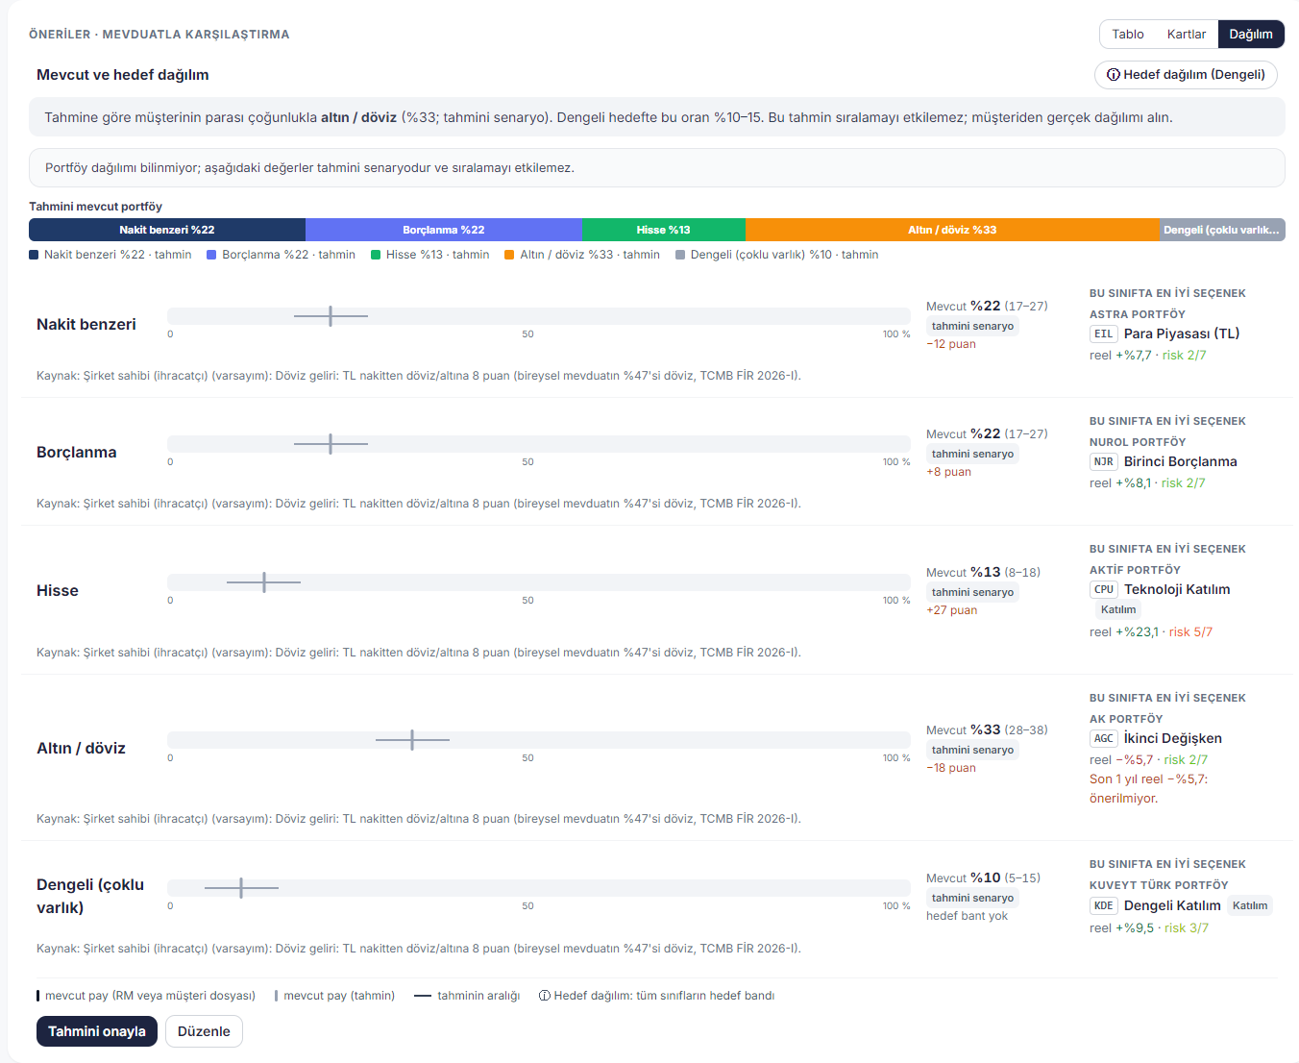
E10 · Dağılım görünümü ve geri bildirim döngüsü
Dağılım
Risk profiline göre her varlık sınıfı için model bant; Temkinli bandı kaynakta yok, bizim çıkarımımız [VARSAYIM]
Dosyada dağılım yoksa meslek tablosundan veya TCMB FİR ortalamasından tahmin; "tahmini senaryo" etiketi
RM "Tahmini onayla" veya "Düzenle" demeden puanı etkilemez
Geri bildirim döngüsü
Her RM işlemi sürüm bilgileriyle bir JSON satırı: onay, ret, düzenleme, silme, bulgu işareti, dağılım, ajan
rmprep feedback: 5 ölçü ve sabit eşiklerle öneriler (ör. sık silinen bölüm, ajan önerisinin kabul oranı)
Rapor ayar değiştirmez; otomatik döngü gelecek iş
Model bant (Ata Yatırım, 28.04.2026), bugünkü dağılım, sınıfın en iyi seçeneği

